Slide 1


SISTEMA DISTRIBUIDOS APLICADO A UN CONTROL DE INVENTARIO
CHIRIBOGA MERO OLIVER
CEVALLOS BRAVO KAREN
DOMINGUEZ ZAMBRANO MERLY

Slide 2

INTRODUCCIÓN
Un sistema distribuido consiste en un conjunto de computadoras autónomas conectadas por una red y con soporte de software distribuido.

Slide 3

LAS FASES FUNDAMENNTALES
Especificación del Alto Nivel
Estándares
Herramientas
de Diseño
Documentación

Slide 4
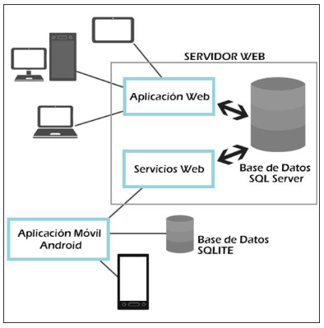
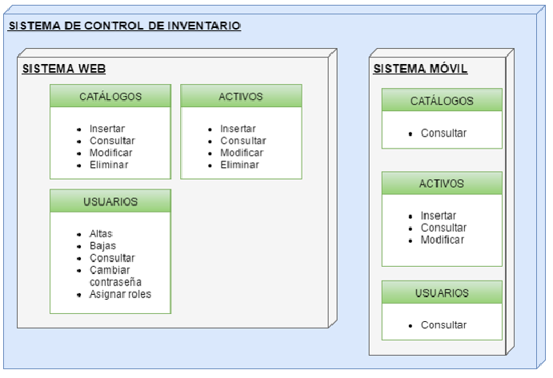
Implementación del sistema
Especificaciones del sistema

Slide 5
MODELO DE COMUNICACIÓN AJAX
Interfaz de Usuario
HTML + CSS
Llamada Javascript
Motor e Ajax
Solicitud HTTP
Datos XML
Servidor Web o XML
Servicios Web o de Base de Datos

Slide 6
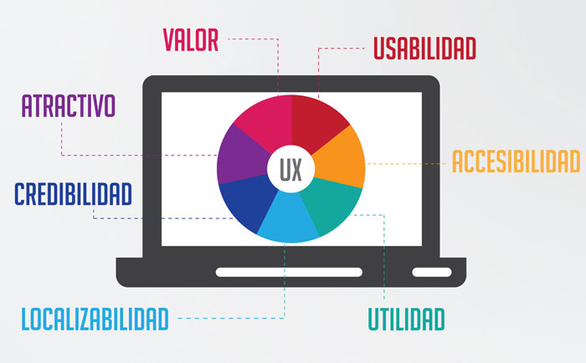

La Experiencia de Usuario
Se refiere a los todos los aspectos en la relación de una persona con un producto, aplicación o sistema.
Se realizan pruebas con los usuarios como: la sencillez de una función, la cantidad de elementos que se presentan en una página, gama de colores.

Slide 7
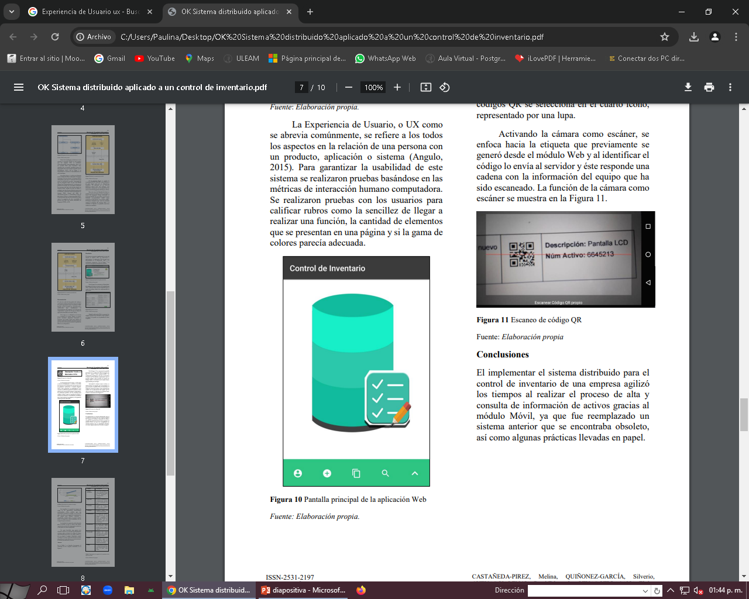
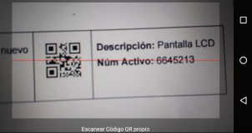
Ejemplo: Pantalla principal de la aplicación Web
Para acceder al escaneo de códigos QR
Se encuentra el menú con las distintas operaciones que se pueden realizar.
Al identificar el código lo envía al servidor y éste responde una cadena, con la información del equipo que ha sido escaneado.

